Slide 1
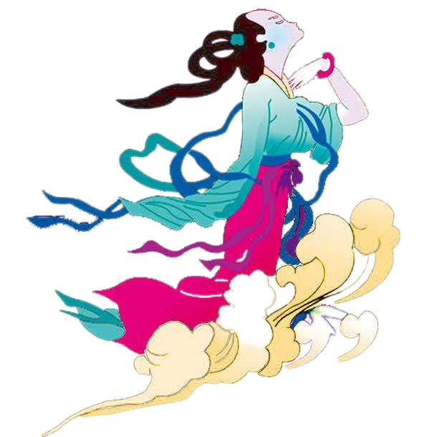
神话传说
Notes:
素材：https://ibaotu.com/sucai/19550957.html,https://ibaotu.com/sucai/19542073.html,https://ibaotu.com/sucai/19552835.html
字体：https://ibaotu.com/Font/quanbu-0/7b3f7ceee60c96f7cbb9a5f4db3113e3.html
音乐：https://ibaotu.com/sucai/18154171.html?kwd=小清新
摄影图：https://ibaotu.com/sucai/19543223.html, https://ibaotu.com/sucai/19543219.html, https://ibaotu.com/sucai/19543221.html, https://ibaotu.com/sucai/19529979.html, https://ibaotu.com/sucai/19522730.html

Slide 2
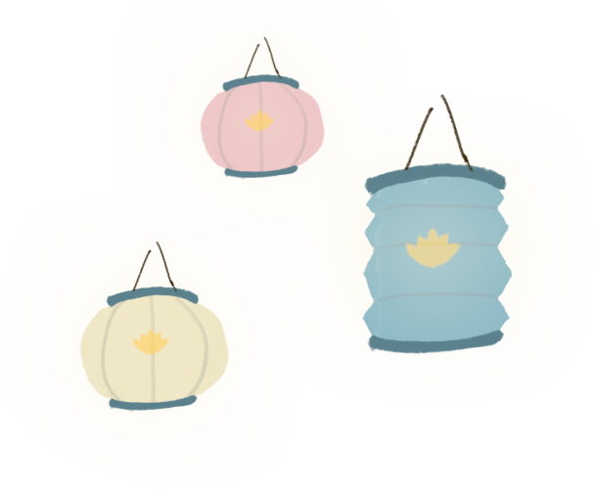
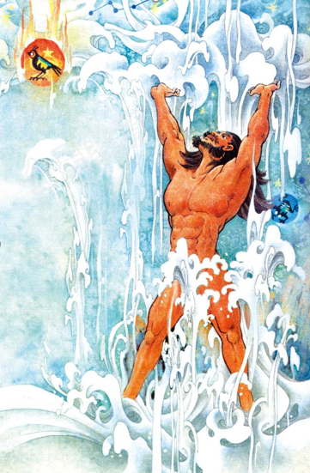
天地浑沌如鸡子，盘古生其中。万八千岁，天地开辟，阳清为天，阴浊为地。盘古在其中，一日九变，神于天，圣于地。天日高一丈，地日厚一丈，盘古日长一丈，如此万八千岁。天数极高，地数极深，盘古极长。后乃有三皇。数起于一，立于三，成于五，盛于七，处于九，故天去地九万里。
首生盘古。垂死化身。气成风云。声为雷霆。左眼为日。右眼为月。四肢五体为四极五岳。血液为江河。筋脉为地里。肌肉为田土。发为星辰。皮肤为草木。齿骨为金石。精髓为珠玉。汗流为雨泽。身之诸虫。因风所感。化为黎甿。
盘古开天

Slide 3
世界是从哪里来的？
神话传说：中国神话、希伯来神话、古希腊神话
哲学解说：老子论道
科学假说：宇宙大爆炸、达尔文进化论

Slide 4
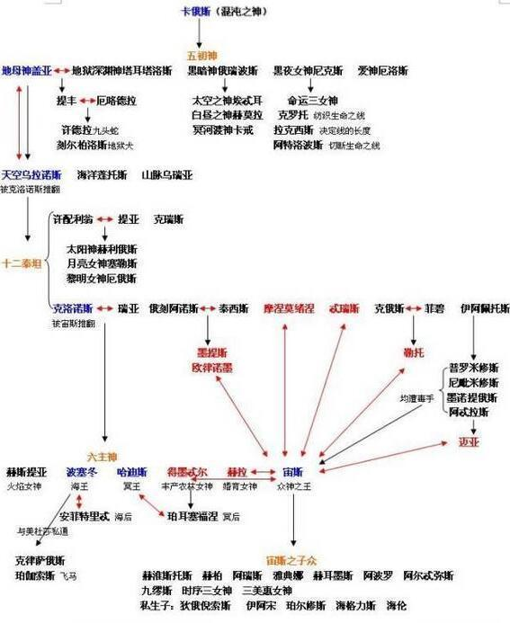
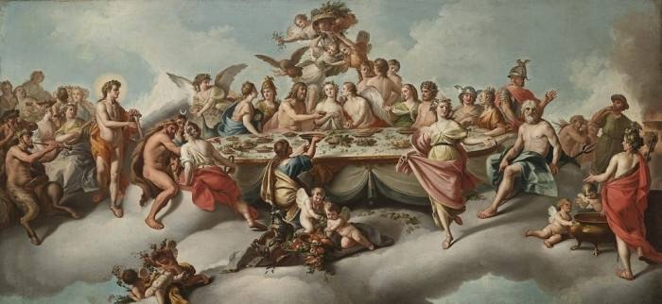

Slide 5
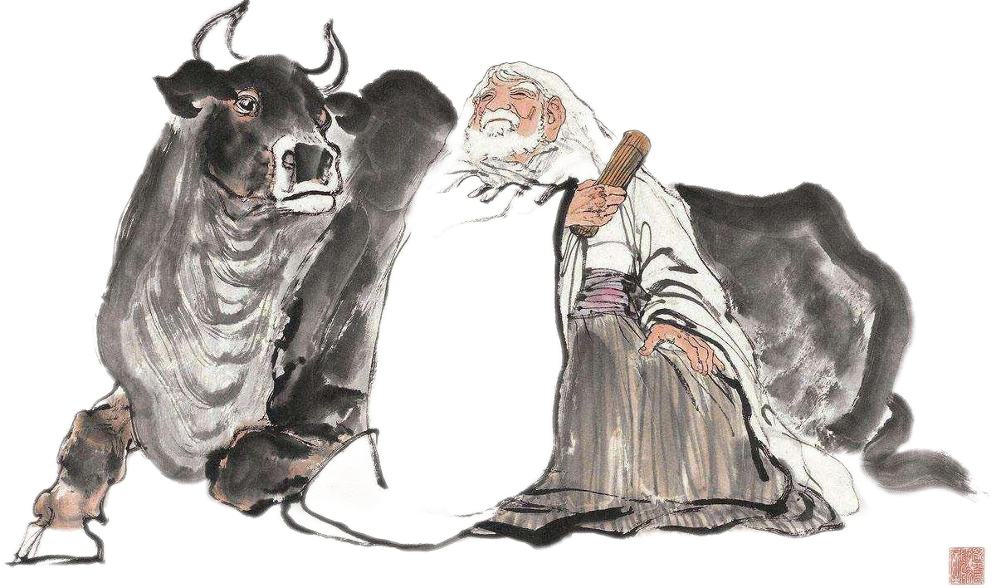
哲学解说：老子论道

Slide 6
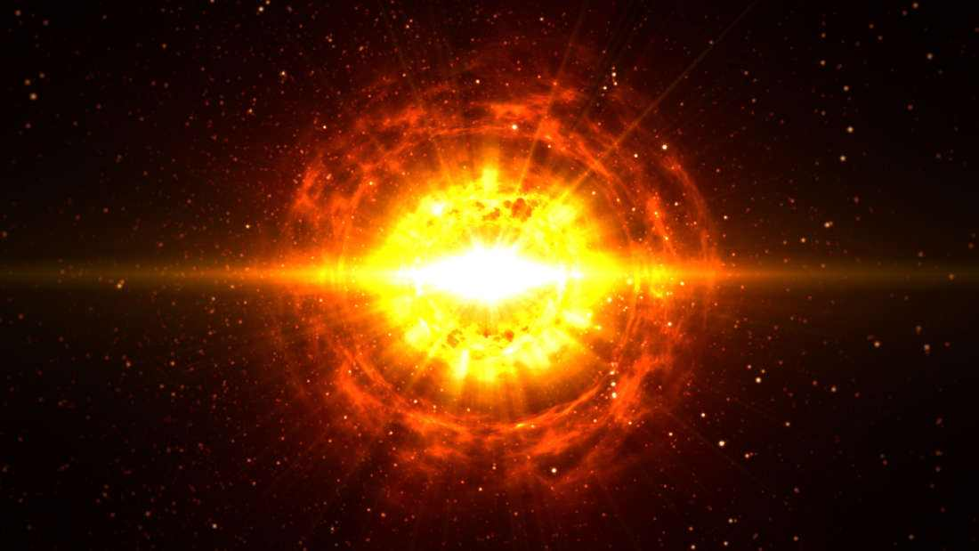
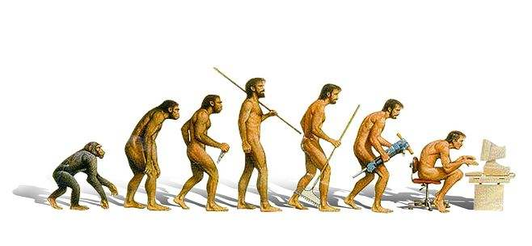
科学假说：宇宙大爆炸、达尔文进化论

Slide 7
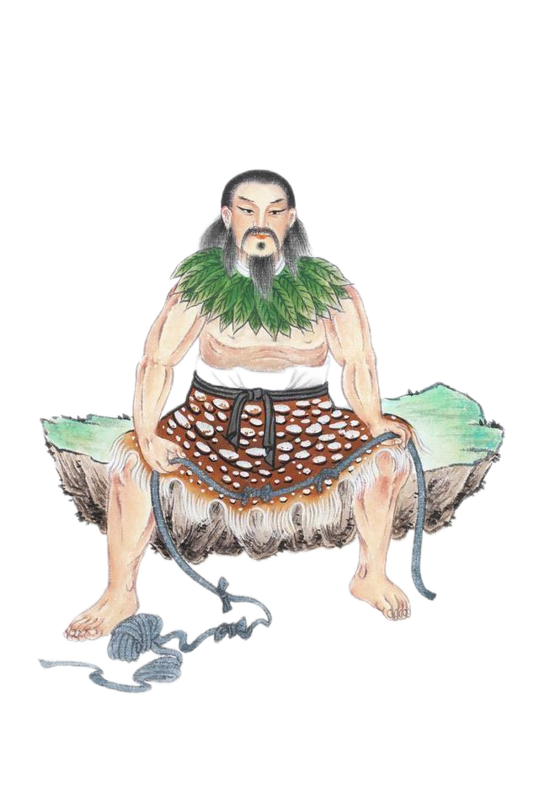
创立八卦，教民渔猎，变革婚姻习俗，造字，发明乐器，分治土地。在《尚书大传》、《白虎通义》，《运斗枢》、《元命苞》、《帝王世纪》、《通鉴外纪》、《风俗通义·皇霸》、《三字经》中都赞同他是三皇之一。
伏羲氏

Slide 8
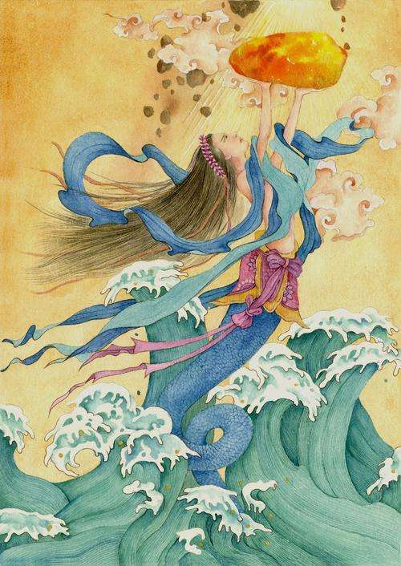
女娲氏
抟土造人，引縆绳人，炼石补天。
《风俗通》曰：俗说天地开辟，未有人民，女娲抟黄土作人，剧务，力不暇供，乃引绳於縆泥中于举以为人。故富贵者黄土人也，贫贱凡庸者縆人也。
《淮南子·览冥训》：往古之时，四极废，九州裂，天不兼覆，地不周载。火爁[làn]焱而不灭，水浩洋而不息。猛兽食颛[zhuān]民，鸷鸟攫老弱。 于是女娲炼五色石以补苍天，断鳌足以立四极，杀黑龙以济冀州，积芦灰以止淫水。苍天补，四极正，淫水涸，冀州平，狡虫死，颛民生。

Slide 9
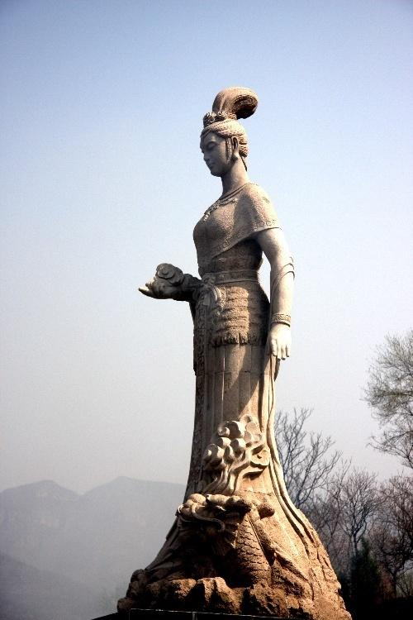
女性对种族延续的作用
肯定了女性的社会地位
塑造了女性辛勤劳作、慈爱的形象
女娲崇拜

Slide 10
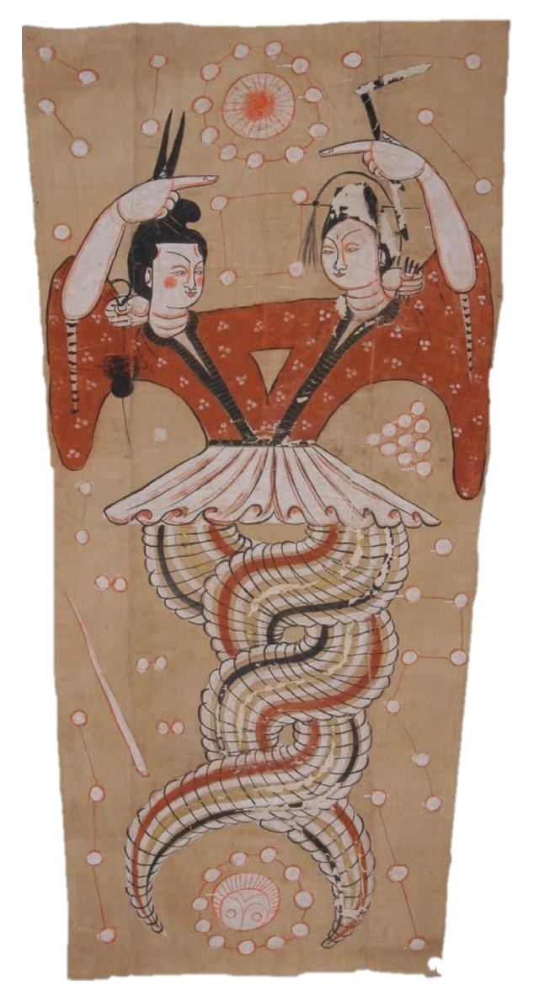
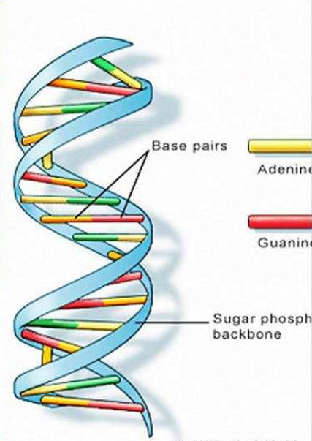
伏羲女娲交尾图
DNA双螺旋线的结构形式

Slide 11
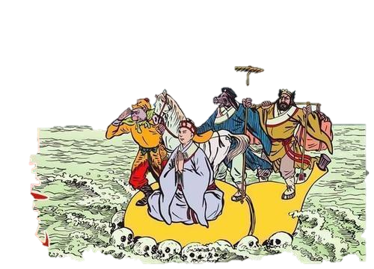
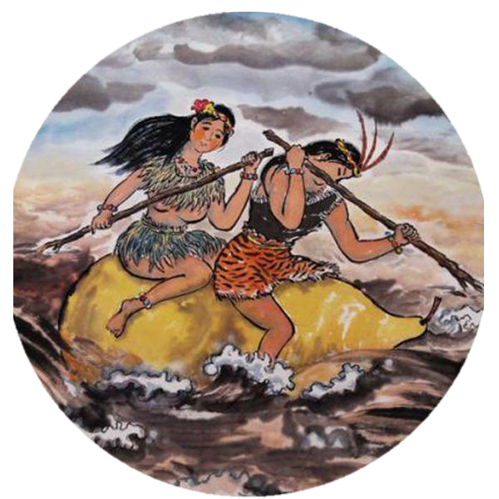
葫芦藏人

Slide 12
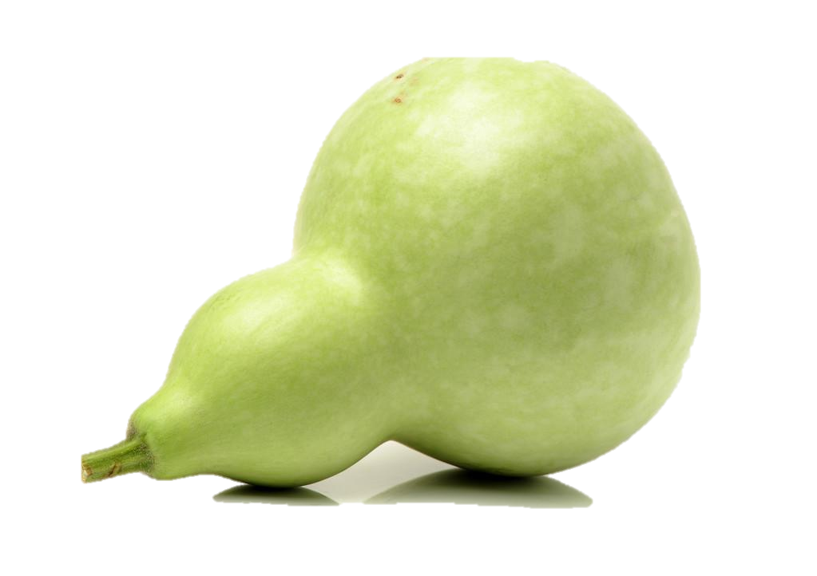
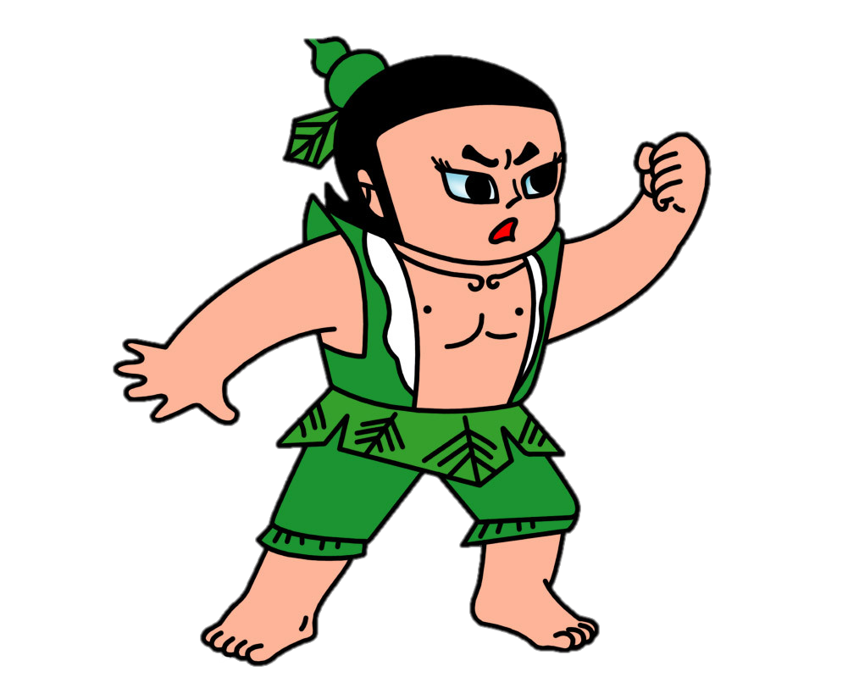
葫芦神话
葫芦生人
近代闻一多等人研究，共发现“葫芦生人”神话119则，涉及汉、彝、怒、白、佤、苗、瑶、畲、黎、水、侗、壮、哈尼、纳西、拉祜、基诺、土家、布依、布朗、仡佬、崩龙（即德昂族）等民族。

Slide 13
葫芦神话
葫芦生人
祭祖敬老（祖灵崇拜）
合卺而酳（yìn）
送瓜（葫芦）求子

Slide 14
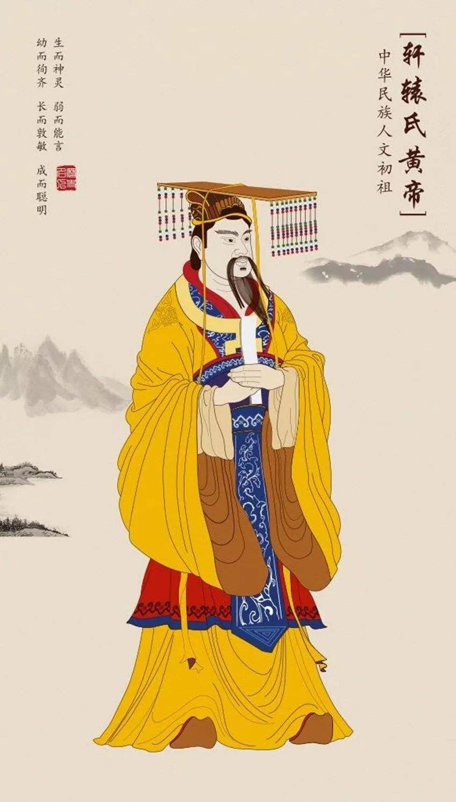
《山海经》记载：“有人衣青，名曰黄帝女妖。”（青魅，旱鬼也。）蚩尤作兵伐黄帝，黄帝乃令应龙攻之冀州之野。（冀州，中土。）应龙蓄水，蚩尤请风伯、雨师，从大风雨。黄帝乃下天女曰妖，雨止，遂杀蚩尤；“黄帝妻嫘祖，生昌意。昌意降处若水，生幹流，取倬子曰河女，生帝颛顼。”
得玄女帮助，制作80面夔皮鼓，夔是东海中的神兽，其光如日月，其声如雷，黄帝用其皮蒙鼓，用雷兽之骨作鼓槌，“声闻五百里，以威天下”。

Slide 15
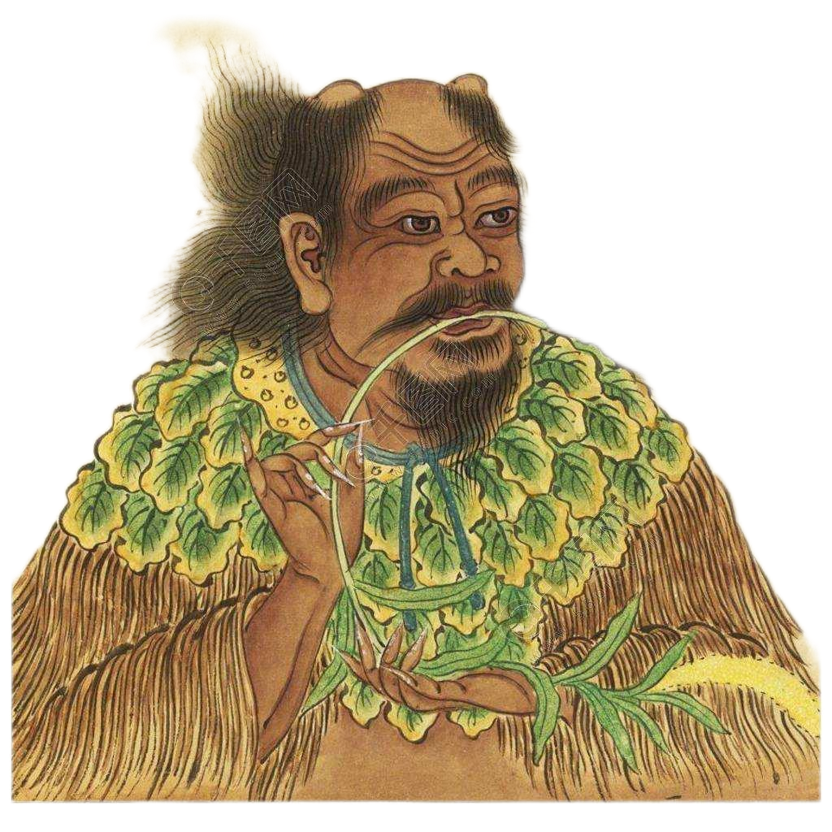
《淮南子》记载：“神农尝百草之滋味，一日而遇七十毒。”
“茶树本是神农栽，朵朵白花叶间开。栽时不畏云和雾，长时不怕风雨来。嫩叶做茶解百毒，每家每户都喜爱。”
神农氏

Slide 16
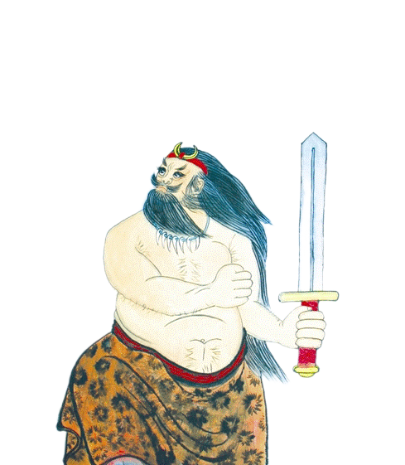
“蚩尤兄弟八十一人，并兽身人语，铜头铁额，食沙石子，造立兵杖、刀、戟、大弩，威震天下”“蚩尤作冶”“以金作兵”

Slide 17
距今四五千年左右是自然环境大变化时期，不断升高的气温，持续不断的冰川融化与降雨均骤然停止。距今五千年前后，从辽东半岛到长江三角洲都留下海退的遗迹。涿鹿之战中，那些被巫术呼唤来的暴风雨及其后的干旱，正与气候由平稳到发生波动的情况相合。

Slide 18
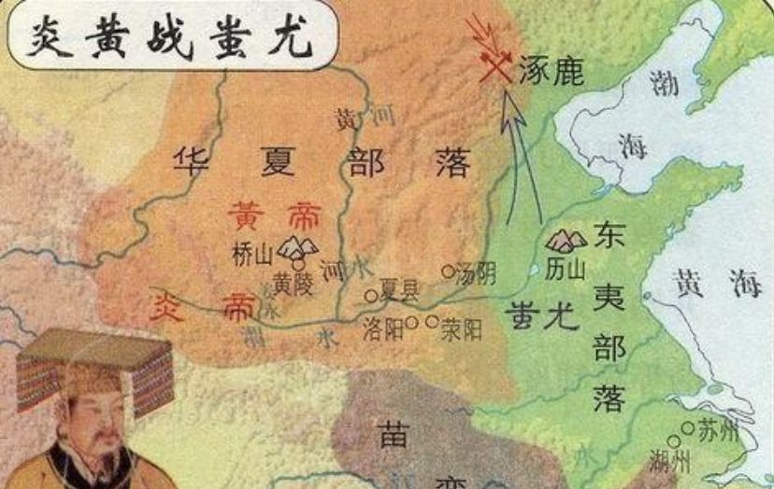
逐鹿之战

Slide 19
阪泉之战
黄帝统一华夏的过程中，与炎帝两部落联盟在阪泉进行的一次战争。阪泉之战对开启中华文明史、实现中华民族第一次大统一有重要意义。
《史记·五帝本纪》中有如下一段记载：“轩辕之时，神农氏世衰。诸侯相侵伐，暴虐百姓，而神农氏弗能征。于是轩辕乃习用干戈，以征不享，诸侯咸来宾从。而蚩尤最为暴，莫能伐。炎帝欲侵陵诸侯，诸侯咸归轩辕。轩辕乃修德振兵，治五气，艺五种，抚万民，度四方，教熊罴貔貅貙虎，以与炎帝战于阪泉之野，三战，然后得其志。”

Slide 20
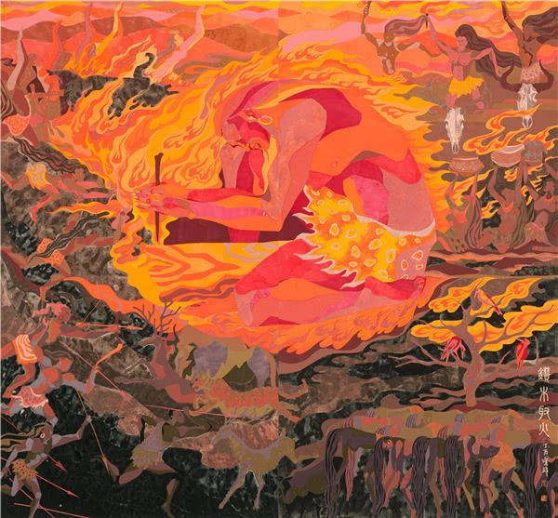
中国社会科学院历史研究所2002年编制的《中国历史年表》中把“三皇”之首“ 天皇”燧人氏所处的年代界定为100万年前。 燧人氏生于商丘，葬于商丘。商丘因此被誉为中国火文化的发祥地，被中国文联授予“中国火文化之乡”称号。

Slide 21
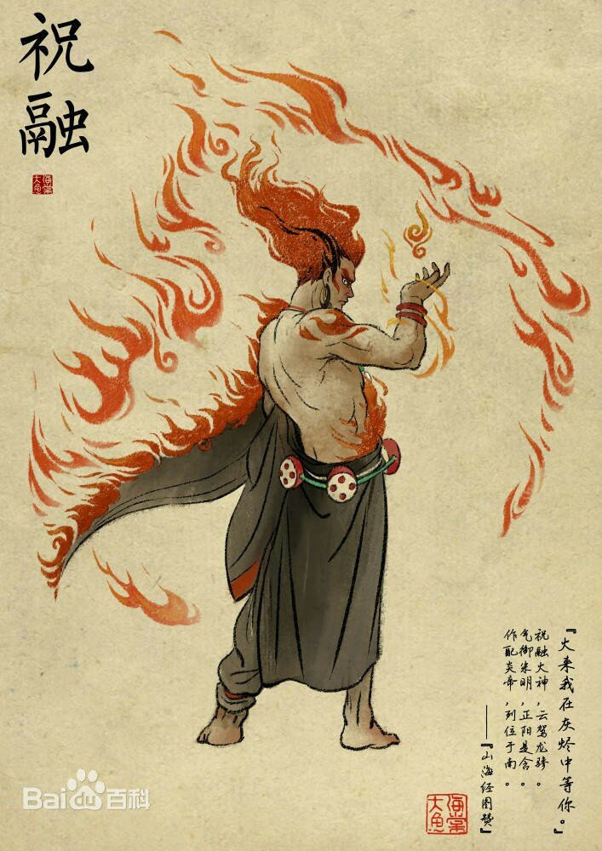
《山海经·海外南经》记载：“南祝融，兽身人面，乘两龙。”
《山海经·海内经》记载：“炎帝之妻，赤水之子听訞，生炎居。炎居生节并，节并生戏器，戏器生祝融。祝融降处于江水，生共工。”
“洪水滔天。鲧窃帝之息壤以堙洪水，不待帝命。帝令祝融杀鲧于羽郊。”

Slide 22
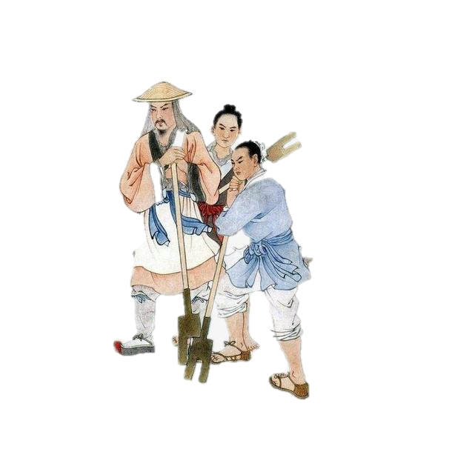
大禹治水
《山海经·海内经》：“洪水滔天，鲧窃帝之息壤以堙洪水，不待帝命。帝令祝融杀鲧于羽郊。鲧复生禹，帝乃命禹布土以定九州。”
《淮南子》：“禹治洪水，通轘辕山，化为熊。谓涂山氏曰：“欲饷，闻鼓声乃来。”禹跳石，误中鼓，涂山氏往，见禹方坐熊，惭而去。至嵩高山下，化为石，方生启。禹曰：“归我子！”石破北方而启生。”

Slide 23
大禹治水
尧舜时，九河不治，洪水泛滥。尧用鲧（gǔn）治水，鲧用雍堵之法，九年而无功。后舜用禹治水，禹开九州，通九道，陂（bēi修筑河岸）九泽，度（duó）九山。疏通河道，因势利导，十三年终克水患。一成一败，其治不同也。
——《史记·大禹治水》

Slide 24
《墨子·非攻下》：“昔者三苗大乱，天命殛之，日妖宵出，雨血三朝，龙生于庙，犬哭乎市，夏冰，地坼及泉，五谷变化，民乃大振。高阳乃命玄宫，禹亲把天之瑞令，以征有苗。四电诱祗，有神人面鸟身，若瑾以侍，搤矢有苗之祥。苗师大乱，后乃遂几。”
《海外东经》：“东方句芒，鸟身人面，乘两蛇。”
禹征三苗
大禹所在的王湾三期文化和以东夷为代表的大汶口文化合力消灭了三苗的石家河文化 并催熟了王湾三期文化向新砦期转型。

Slide 25
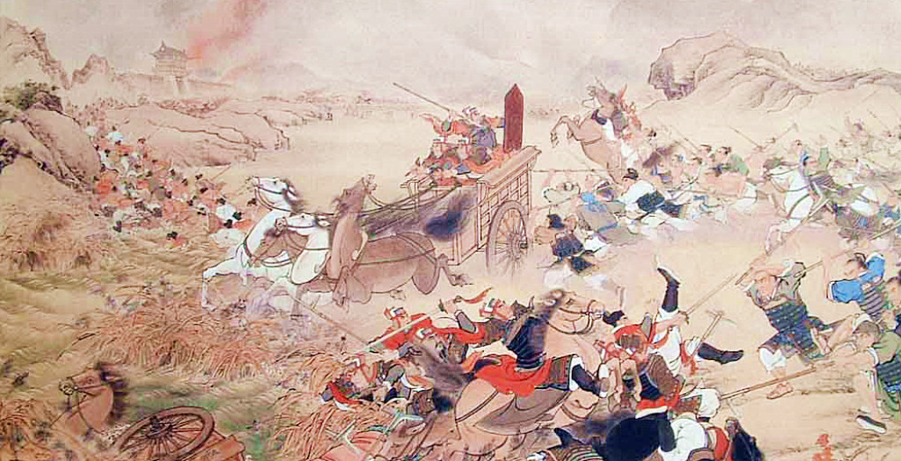
牧野之战
《利簋》铭曰：“武王征商，唯甲子朝（早晨），岁鼎克昏辰，夙（日出）有商”，“岁鼎克昏”是指岁星、昏星（水星）位于金星的两侧，三星鼎足，可推断牧野之战是发生在公元前1050年12月28日早晨6、7点钟。

